Slide 1

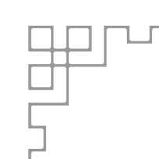
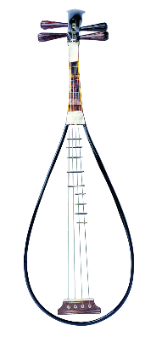


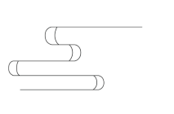
音乐，感情的语言，心灵的呼声也。其万能，不如文学；其有形，不若美术。然而，不借景而直接抒情，无形貌而神韵俱在，则为文学美术所不及；登峰造极作品的出现，也较文学美术为晚。

Slide 2
音乐之美，首在意境。意境之美，崇高第一，童真第二，高贵第三，奋发第四，深情第五，豪放第六，淡雅第七，悲凉第八，绚烂第九，空灵第十，欢娱第十一，哀伤第十二，粗犷第十三，异族情调第十四，描模自然第十五。

Slide 3
作曲家只给予作品骨肉，唱奏家才能赋予作品神韵生命。

Slide 4
古今中外不缺演奏的大师
却极少有人能以文字的形式把他们的演奏技巧和演出效果记录下来 因为......

Slide 5
音乐艺术的一大特点是抽象。听同一首乐曲，甲的感受是慈母哄儿，乙的联想是山明水秀，丙却说那是情人私语。正所谓“作者不必有此意，而读者未尝不可作如是想（缪钺“诗词散论”）”。绝对音乐、无标题音乐的好处高处，就在于给听众极大的感受与想像空间。

Slide 6
但是在我国古代的文学史上，却有不少诗人，凭借自己深厚的文字功力，为我们记录下了许多大师们的演奏技巧和艺术效果

Slide 7

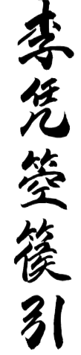
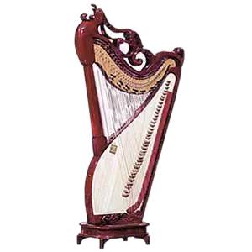


Slide 8
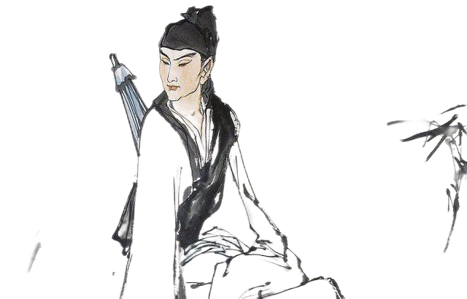
李贺（790年—816年），字长吉。河南府福昌县昌谷乡（今河南省宜阳县）人， 祖籍陇西郡。 唐朝中期浪漫主义诗人，与诗仙李白、李商隐称为“唐代三李”，后世称李昌谷。
李贺出身唐朝宗室大郑王（李亮）房， 门荫入仕，授奉礼郎。仕途不顺，热心于诗歌创作。 作品慨叹生不逢时、内心苦闷， 抒发对理想抱负的追求， 反映藩镇割据、宦官专权和社会剥削的历史画面。 诗作想象极为丰富，引用神话传说，托古寓今，后人誉为“诗鬼”。 27岁（一说24岁）英年早逝。
李贺是继屈原、李白之后，中国文学史上又一位颇享盛誉的浪漫主义诗人， 有“太白仙才， 长吉鬼才”之说。 作为中唐到晚唐诗风转变期的代表人物， 李贺与“诗仙”李白、“诗圣”杜甫、“诗佛”王维齐名，留下了“黑云压城城欲摧”“雄鸡一声天下白”“天若有情天亦老”等千古佳句。著有《昌谷集》 。

Slide 9
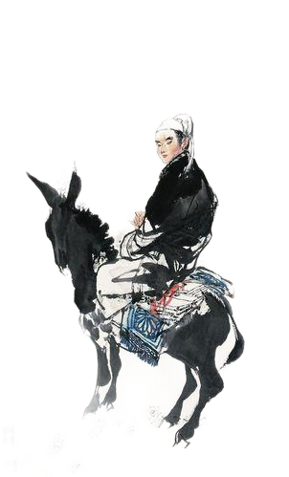
李贺年少时代就有才名，可惜仕途坎珂，怀才不遇，一生抑郁，于是形成了凄艳诡谲的诗风，被誉为"苦闷诗人"，也被后人称为"诗鬼"。其作品继承前代积极浪漫主义传统，驰骋想像，运用传说，熔铸词彩，创造出一种新奇瑰丽的境界，形成了自己独特的风格。
传说他每次出门，都骑着一头跛脚的瘦驴，背着一只旧锦囊，他边走边吟诗，每得佳句就写下来放进囊中，归来时再补足成篇。他的诗歌继承《楚辞》和乐府民歌的传统而有所创新，在诗歌的形式、意境、比喻、语言等方面不落前人窠臼，在中唐诗坛上独树一帜。优秀作品有《李凭箜篌引》、《雁门太守行》、《金铜仙人辞汉歌》、《老夫采玉歌》等。名句有"天若有情天亦老"、"黑云压城城欲摧"、"桃花乱落如红雨"等，为后世所传颂。
《李凭箜篌引》是李贺的代表作，大约作于811一813年，当时李贺在长安任奉礼郎。

Slide 10
李凭是梨园弟子，也是著名的宫廷乐师，因善弹箜篌，名噪一时。"天子一日一回见，王侯将相立马迎"，身价之高，似乎远远超过盛唐时期的著名歌手李龟年。他的精湛技艺，受到诗人们的热情赞赏。唐代有很多诗人都描写过李凭的演奏。
引∶一种古代诗歌体裁，即乐府诗歌体裁名，篇幅较长音节、格律一般比较自由，形式有五言、七言、杂言。

Slide 11
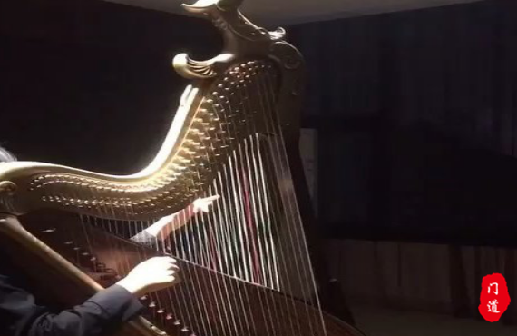
吴丝蜀桐张高秋，空山凝云颓不流。
江娥啼竹素女愁，李凭中国弹箜篌。
吴丝蜀桐：“公欲善其事，必先利其器。 ”欲言音乐之美，先说乐器之精。写箜篌构造精良，借以突出音乐的高雅。
高秋：秋高气爽，天空明亮透澈，自然看起来格外高远。既点明了演奏的时间，又写出了演奏的环境。
张：不仅是演奏的抽象动作，更易引起联想：音乐情韵高远饱满，直上云霄——像礼花一样，起于弦上一点然后发散到长空去。

Slide 12
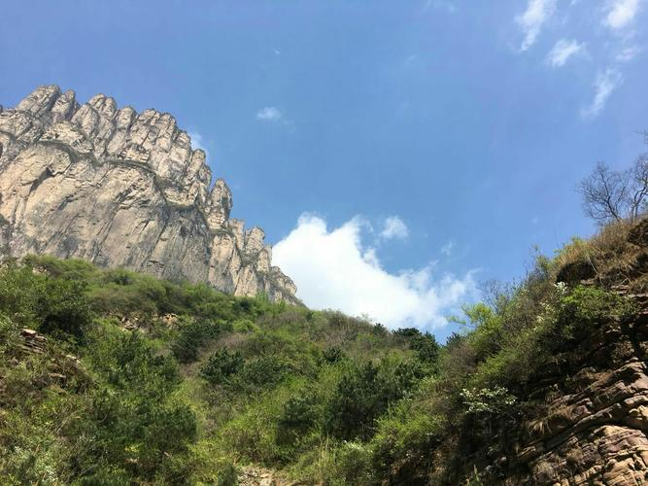
吴丝蜀桐张高秋，空山凝云颓不流。
江娥啼竹素女愁，李凭中国弹箜篌。
“响遏行云”——《列子 汤问》
优美悦耳的弦歌声一经传出，飘散在寂寞山间的闲云都为之动容，凄然停步仿佛在俯首谛听。
移情于物，把云写成具有人的听觉功能和思想感情。
（拟人、夸张）

Slide 13
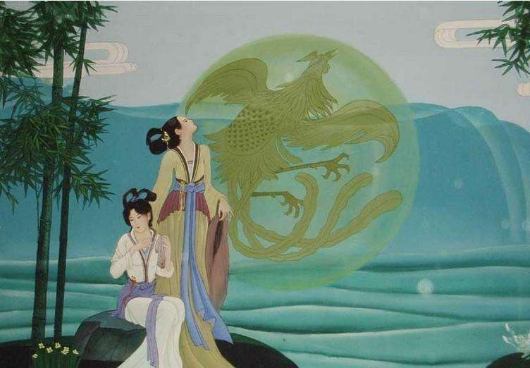
吴丝蜀桐张高秋，空山凝云颓不流。
江娥啼竹素女愁，李凭中国弹箜篌。
弦歌初起，浮云因之凝滞（拟人、夸张）；江娥为之啼泪，素女为之发愁（想象、夸张）。
诗人故意避开无形无色、难以捉摸的主体（箜篌声），从客体（空山凝云、江娥素女）落笔，以实写虚，亦真亦幻，极富表现力。
“空山”句移情于物，把云写成具有人的听觉功能和思想感情，和“江娥”句互相配合，极力烘托箜篌声的神奇美妙，侧面着力表现李凭弹奏箜篌时的强烈艺术效果。
音乐变化： 高亢饱满 幽怨低回 愁苦郁闷

Slide 14
吴丝蜀桐张高秋，空山凝云颓不流。
江娥啼竹素女愁，李凭中国弹箜篌。
面对这样出神入化的音乐，人们不仅要问，这是谁呀？能够弹奏也这么感人的音乐？有人告诉我们，这原来是李凭在国都之中弹奏箜篌。
点出演奏者的名姓，并且交代了演奏的地点。
诗人故意避开了叙事性的交代和直说，另作精心安排，先写琴，写声，然后写人。这样，突出了乐声，有着先声夺人的艺术力量。

Slide 15

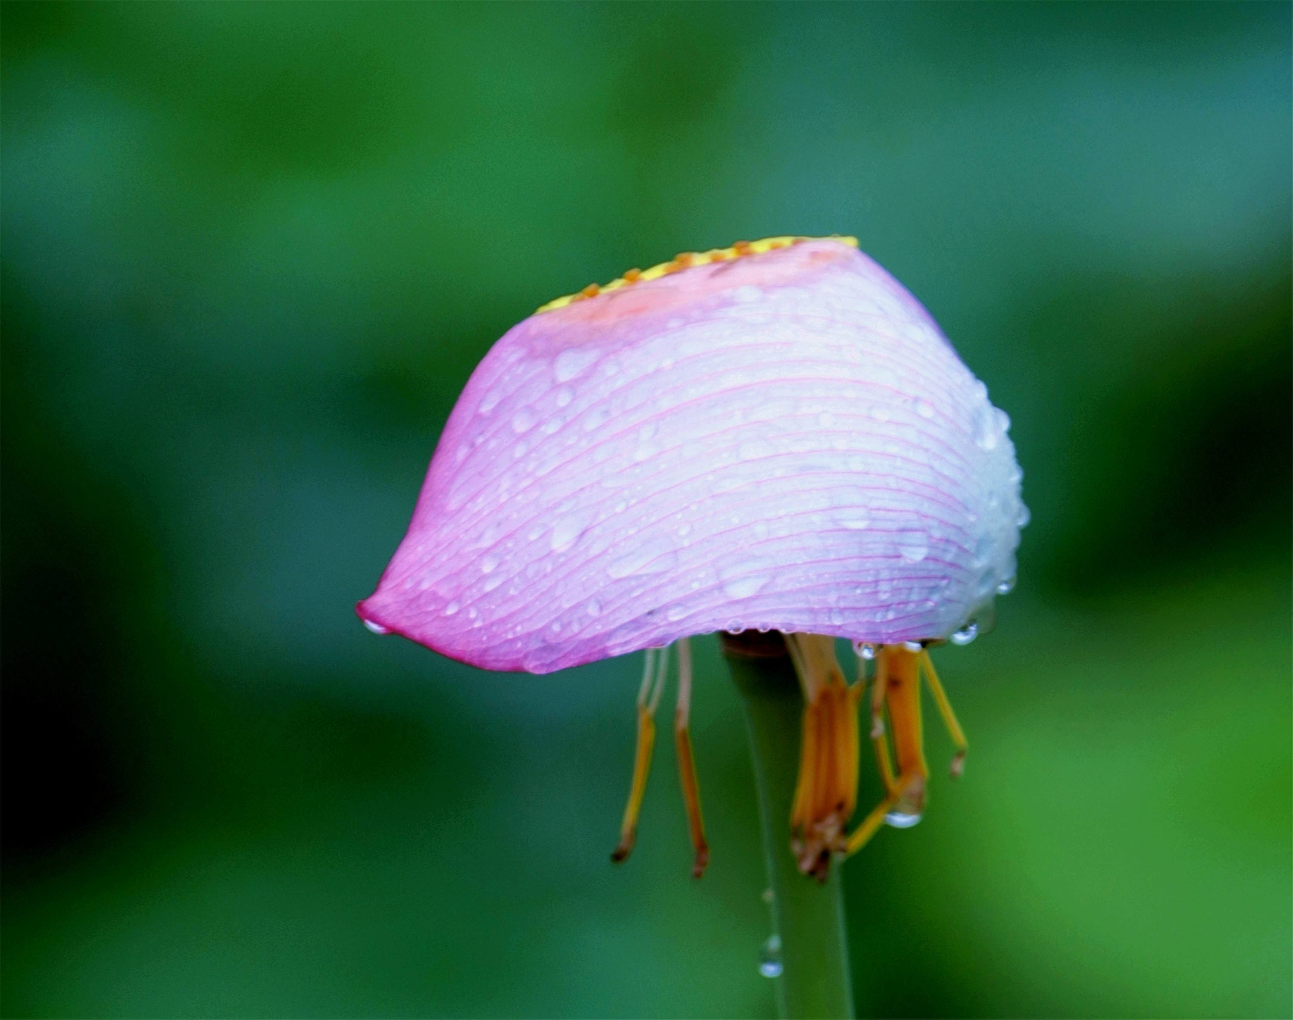
昆山玉碎凤凰叫，芙蓉泣露香兰笑。
十二门前融冷光，二十三丝动紫皇。
前两句直接描摹乐音。
先以昆山玉石碎裂的清脆来描写乐声的激越，表现音乐的极强爆发力和压倒一切的气势。
再以神鸟凤凰凄婉的叫声来描写乐声的婉转，表现演奏时余音袅袅，给人“如怨如慕，如泣如诉”之感。
“芙蓉泣露”以露滴残荷的形象形容乐声的凄凉，“香兰笑”以兰花盛开的笑靥形容乐声的欢快，此句以视觉的画面形象唤起人听觉音乐感受，有形神兼备之妙。
“玉碎，状其声之清脆；凤叫，状其声之和缓。”“蓉泣，状其声之惨淡；兰笑，状其声之冶丽。” ——王琦《李贺诗歌集注》
此为以声类声。
此为以形类声(通感)。

Slide 16
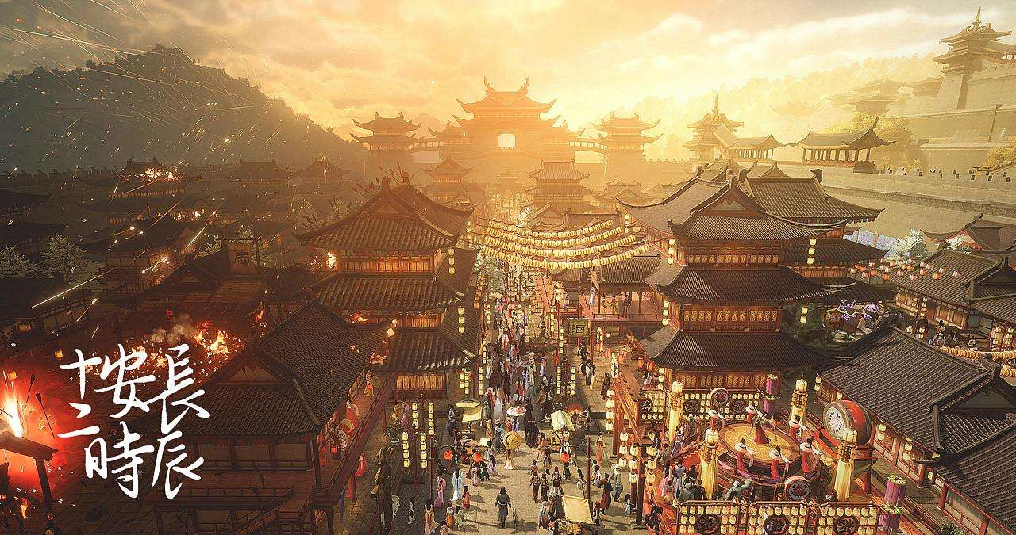
昆山玉碎凤凰叫，芙蓉泣露香兰笑。
十二门前融冷光，二十三丝动紫皇。
十二门：借指长安，当时的京城长安四面，每面有三个门，所以说是十二门。
清冷的乐声使人觉得长安城沉浸在寒光之中——音乐具有不可抗拒的感化力和渗透力——整个长安城仿佛只有箜篌的美妙旋律在回荡。乐声由欢快转入清冷。
诗人用充满暖意的“融”字来极力渲染音乐不可抗拒的感化力和渗透力。
“紫皇”是双关语，兼指天帝和当时的皇帝。
箜篌上的那二十三根丝弦弹奏出的妙音，连天上的玉皇大帝和人间的皇帝都为之感动。巧妙的过渡手法，承上启下，比较自然地把诗歌的意境由人间扩大到仙府。

Slide 17
以下六句，诗人凭借想象的翅膀，飞向天庭，飞上神山，把读者带进更为辽阔深广、神奇瑰丽的境界。

Slide 18
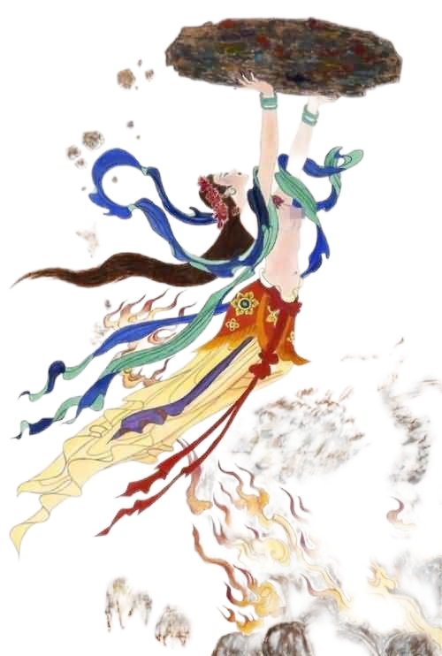
女娲炼石补天处，石破天惊逗秋雨
那激越的声响，那憾人心肺的力量，震破了女娲所补的苍天；结果石破天惊，秋雨倾泻。
这种想象是何等大胆新奇，出人意表，而又感人肺腑。
秋雨密密匝匝的坠落声，可以摹状乐声的急促，也可以唤起连绵不绝的忧郁形象。

Slide 19
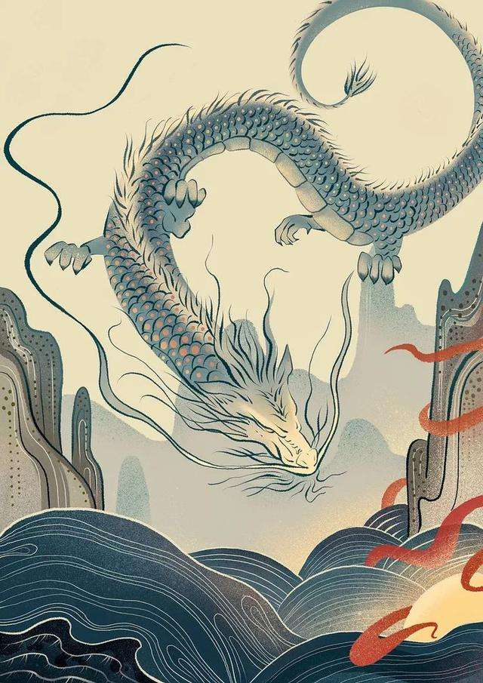
梦入神山教神妪，老鱼跳波瘦蛟舞
教：不但是对乐师的高度评价，更是对乐曲的无比赞赏，就是誉之为仙乐了。
老、瘦：匪夷所思，极平常的字用得极生动。鱼之愈老，活动意识愈淡，而今这沉稳的老鱼居然跳起波来，可见音乐感染力之大。蛟乃龙之健者，而今瘦了，想见是大病之中或者之后，如此瘦蛟而能翩然起舞，可见音乐己使之达到了忘我的境界。

Slide 20
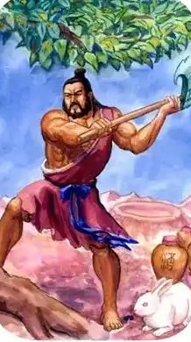
吴质不眠倚桂树，露脚斜飞湿寒兔。
舞蹈完成，乐曲结束。但是，成天伐桂、劳累不堪的吴刚还倚着桂树，久久地立在那儿，竟忘了睡眠；玉兔蹲伏一旁，任凭深夜的露水不停地洒落在身上，把毛浸湿，也不肯离去。
听众听得入了迷，曲已终而意犹未尽。

Slide 21
1.诗人是如何安排李凭出场的？这样表达有何妙处？
先写琴，写声，后写人，时间和地点一前一后，穿插其中。突出了音乐先声夺人的艺术力量。

Slide 22
2. 第六联中诗人用“老”和“瘦” 两个干枯的字眼修饰鱼龙何妙处？
诗人用""老"和"瘦"这两个似乎干枯的字眼修饰鱼龙，却有着完全相反的艺术效果，使音乐形象更加丰满。老鱼和瘦蛟本来羸弱乏力，行动艰难，现在竟然伴随着音乐的旋律腾跃起舞，这种出奇不意的形象描写，使那无形美妙的箜篌声浮雕般地呈现在读者的眼前了。

Slide 23
3.后八句描写乐声，是从哪个角度描写？用了那些表现手法？
以音响效果，侧面烘托弹奏者的技艺高超。
同时想象丰富，动静结合。

Slide 24
4、 说说诗中表现“箜篌”演奏出的美妙乐声都用了什么艺术手法？
借代和夸张的修辞手法。
侧面烘托手法，通过描摹音乐效果来衬托音乐本身。
运用以形类声的通感手法。
运用浪漫主义的手法，用自由的想象和瑰丽的神仙世界来表现音乐世界。

Slide 25
琵琶行
大弦嘈嘈如急雨，
小弦切切如私语。
嘈嘈切切错杂弹，
大珠小珠落玉盘。
间关莺语花底滑，
幽咽泉流冰下难。
冰泉冷涩弦凝绝，
凝绝不通声暂歇。
别有幽愁暗恨生，
此时无声胜有声。
银瓶乍破水浆迸，
铁骑突出刀枪鸣。
曲终收拨当心画，
四弦一声如裂帛。
东船西舫悄无言，
唯见江心秋月白。
比 喻
如 急 雨
如 私 语
珠落玉盘
莺语花底
泉流冰下
冰泉冷涩
银瓶乍破
铁骑突出
如 裂 帛
旋 律
---急促
---委婉
—-清脆
—-婉转
—-阻塞
—-凝滞
—-激越
—-高亢
---短促
以对音乐的直接描写来着力表现琵琶女演奏技艺的高超。
（以声喻声）

Slide 26
比 较 写 法
《李凭箜篌引》：主要描写音乐产生的艺术效果，对于音乐旋律本身的跌宕起伏着墨并不多，只有“昆山玉碎凤凰叫，芙蓉泣露香兰笑”两句，主要运用的是侧面烘托的手法。
《琵琶行》：主要通过比喻描摹琵琶乐曲旋律的变化，是直接描写的手法，而“东船西舫悄无言，唯见江心秋月白”句则为侧面烘托。

Slide 27
听颖师弹琴
韩愈
昵昵儿女语，恩怨相尔汝。
划然变轩昂，勇士赴敌场。
浮云柳絮无根蒂，天地阔远随飞扬。
喧啾百鸟群，忽见孤凤皇。
跻攀分寸不可上，失势一落千丈强。
嗟余有两耳，未省听丝篁。
自闻颖师弹，起坐在一旁。
推手遽止之，湿衣泪滂滂。
颖乎尔诚能，无以冰炭置我肠！

Slide 28
听蜀僧濬弹琴
李白
蜀僧抱绿绮，西下峨眉峰。
为我一挥手，如听万壑松。
客心洗流水，馀响入霜钟。
不觉碧山暮，秋云暗几重。

Slide 29
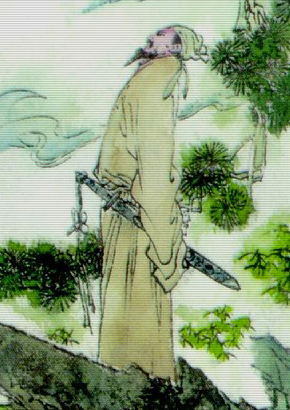
早岁那知世事艰，
中原北望气如山。
楼船夜雪瓜洲渡，
铁马秋风大散关。
塞上长城空自许，
镜中衰鬓已先斑。
出师一表真名世，
千载谁堪伯仲间！
书 愤
陆游

Slide 30
陆游(1125-1210)，字务观，自号放翁。越州山阴(今绍兴)人，南宋著名爱国诗人。他出身书香门第，爷爷是王安石的弟子，父亲陆宰是经学家和藏书家。他从小也刻苦习武，擅长骑马射箭。少年时就立下了“上马击狂胡，下马草军书”的志向。
三败考场：16岁科考失败；19岁：喜论恢复，语触秦桧；29岁：喜论恢复，殿试失利。
34岁：第一次踏上仕途；
38岁：奏请宋高宗罢黜杨存中，因此被贬放；后宋孝宗赐进士出身；
40岁：因弹劾曾觌、龙大渊再遭贬官；
42岁：因“鼓唱是非，力说张浚用兵” 被罢免；
45岁：任夔州通判。
48岁：被招入四川宣抚使王炎幕府下，开始了他在南郑的军旅生活。八个月后，王炎被宋朝廷召回，陆游改任。
52岁时：因“燕饮颓放”被罢官……
84岁：因支持韩佗胄北伐，被去除一切职务和俸禄；
85岁：抱着“死前恨不见中原”的遗恨，离开人世。
知人
论世知人
论世

Slide 31
蜀 相
杜甫
丞相祠堂何处寻？
锦官城外柏森森。
映阶碧草自春色，
隔叶黄鹂空好音。
三顾频烦天下计，
两朝开济老臣心。
出师未捷身先死，
长使英雄泪满襟。
书愤
陆游
早岁那知世事艰，
中原北望气如山。
楼船夜雪瓜洲渡，
铁马秋风大散关。
塞上长城空自许，
镜中衰鬓已先斑。
出师一表真名世，
千载谁堪伯仲间！

Slide 32
【诗歌创作背景】【诗歌创作背景】
这首诗是宋孝宗淳熙十三年（1186）春，陆游居家乡山阴时所作。诗人时年62岁，这分明是时不待我的年龄，然而诗人被黜，只能赋闲在乡，想那山河破碎，中原未收而“报国欲死无战场”，感于世事多艰，小人误国而“书生无地效孤忠”，于是，诗人郁愤之情便喷薄而出。
“书愤”者，抒发胸中郁愤之情也。
知人
论世知人
论世

Slide 33
早岁那知世事艰，中原北望气如山。
首联对比
杜诗
陆诗
丞相祠堂何处寻？锦官城外柏森森。
寻——有目的的专程来访，不是漫不经心地信步由之——对诸葛亮的强烈景仰和缅怀、显访庙吊古心思的急切。
柏森森——自问自答，记祠堂之所在、外景，渲染安谧、肃穆的气氛。
“那知”——年轻时血气方刚、天真纯真。
“艰”——艰难，道出辛酸与坎坷，浓缩了因主战而受的种种刁难、排挤和迫害。
倾力报国，竟有奸人作梗、破坏以至于屡遭罢黜？

Slide 34
楼船夜雪瓜洲渡， 铁马秋风大散关。
颔联对比
杜诗
陆诗
映阶碧草自春色，隔叶黄鹂空好音。
颔联集中描写宋军在镇江、南郑两地英雄抗金的战斗情景。
“楼船”“铁马”形象地概括了水陆两路大军进攻敌人的壮丽场面。
瓜洲渡击退金兵的进犯，大散关失而复得，这表明南宋人民有力量保卫自己的国土。
辉煌的过去恰与“有心杀贼，无力回天”的眼前形成鲜明对比。
碧草映阶，黄鹂隔叶，本是种赏心悦目的景象，然以此二字修饰，则所含之情便大有转折：青草自绿，无人光顾；黄鹂好音，无人倾听，这是何等凄凉伤感。

Slide 35
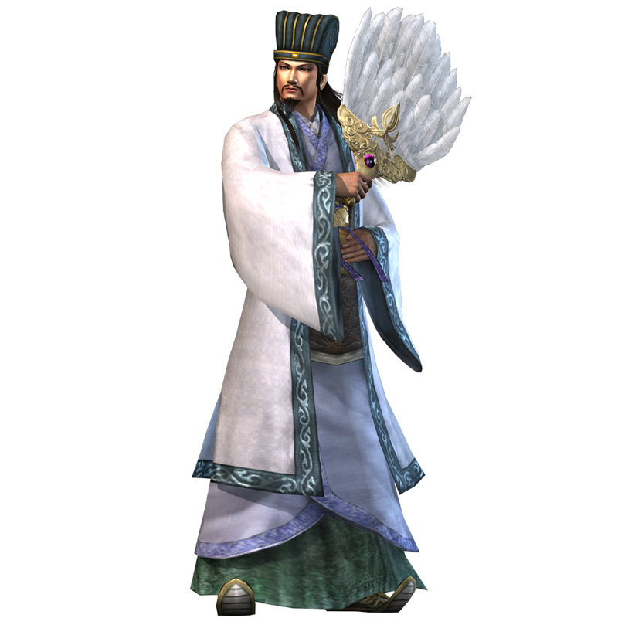
塞上长城空自许， 镜中衰鬓已先斑。
颈联对比
三顾频烦天下计，两朝开济老臣心。
天下计—推崇其济世雄才
老臣心—赞扬其报国忠忱
雄才大略和生平业绩
忠贞不渝、坚毅不拔的精神品格
诗人之所以景仰诸葛武侯的缘由
陆诗
用典明志。
南朝时刘宋名将檀道济曾自称为“万里长城”。皇帝要杀他，他说：“自毁汝万里长城。”
陆游以此自许，可见其少时之磅礴大气，捍卫国家，扬威边地，舍我其谁？
大志落空，奋斗落空，一切落空，而揽镜自照，却是衰鬓先斑！
两相比照，何等悲怆？

Slide 36
出师一表真名世， 千载谁堪伯仲间!
尾联对比
出师未捷身先死，长使英雄泪满澿。
陆诗
出师——诸葛亮为伐魏，曾六次北伐中原。公元234年，他统率大军，占据了五丈原，与司马懿隔着渭水相持一百多天。八月，因积劳成疾，病死军中，葬于定军山。
泪满襟——献身精神的景仰、事业未竟的痛惜。
这句诗，是诗人壮志难酬的苦痛和对诸葛亮的仰慕、叹惋之情熔铸成的千古名句。
用典明志。包含诗人对诸葛亮的仰慕之情，并以此自勉。
诸葛坚持北伐，虽“出师未捷身先死”，但终归名满天宇，“长使英雄泪满襟”。千载而下，有谁可与相提并论呢？奸臣当道，壮士报国无门的悲哀对诸葛亮的崇敬之情，虽屡遭挫折，但意志并未消沉。

Slide 37
比较《蜀相》和《书愤》，从感情、风格和表现手法三方面，说明有什么异同。
背景（知人论世）：杜甫颠沛流离，流落到异地，寄人篱下。
陆游遭受贬谪，但是此时又重新被任用。
相同点：
1.背景：都作于动乱年代。
2. 作者经历：晚年之作 胸怀大志 不得重用 ——(创作时间、生活境遇)。
3.都借用诸葛亮事迹表达情感。

Slide 38
1.诗歌情感：同样写诸葛亮，角度不同，意境情感迥异。
杜甫表达的是对于诸葛亮命运的慨叹，一代将才最终功亏一篑，抱憾离世，留下的是昔人已逝，风采不再的旷古悲凉。抒发了对诸葛亮出师未捷身先死的惋惜和不得重用的痛苦。
陆游作为一个失意的老者，在诗中表达了对于诸葛亮的钦佩和羡慕。钦佩诸葛亮的将才；羡慕诸葛亮遇到明主，得以大展宏图，成就事业。表达了收复失地的壮志，抒发了壮志未酬,功业未成的愤懑。
2.作品风格：杜甫沉郁顿挫(一三两联景仰和二四两联叹惋) 陆游沉郁豪雄(以愤为意脉, 句句是愤，字字是愤。感情沉郁,但二三四句大气磅礴,笔力雄浑)
不同点分析

Slide 39
（3）表现手法：
《蜀相》
先叙事、写景，景中融情，然后抒发感慨，全诗借景抒情，借古抒怀，抒发了诗人壮志未酬的悲痛。
《书愤》
先忆过去，再写现在，最后以诸葛亮自况，全诗着重写自己的“愤”写得大气磅礴，笔力雄健。
不同点分析

Slide 40
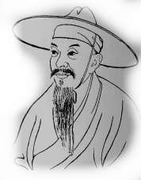
【首联】早岁那知世事艰，中原北望气如山。
想当年，诗人北望中原，收复失地的壮心豪气，有如山涌，何等气魄！诗人何曾想过杀敌报国之路竟会如此艰难？时诗人被黜在野，想山河破碎中原未复，感小人误国世事多艰，“国仇未报壮士老，匣中宝剑夜有声”，开篇直抒胸臆，郁愤之情喷薄而出，引出如山的壮志豪情。
逐联赏析逐联赏析

Slide 41
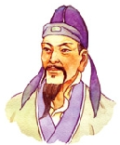
【颔联】楼船夜雪瓜洲渡，铁马秋风大散关。
颔联追述25年前宋军的两次抗金胜仗。
宋高宗绍兴31年冬，金主完颜亮南侵，宋军在瓜洲击溃金兵。第2年，宋军从西北前线出击，收复大散关。诗中，“楼船”与“夜雪”、“铁马”与“秋风”的意象，两两相合，构成两幅意气豪迈的战争画卷。诗人以曾经的辉煌战例与“有心杀贼，无力回天”的现实，形成鲜明对照，细细品味，包含了壮志难酬的愤激和辛酸。
逐联赏析逐联赏析

Slide 42
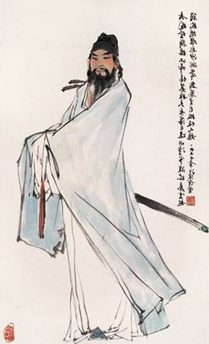
【颈联】塞上长城空自许，镜中衰鬓已先斑。
颈联诗人借“塞上长城”典故明志。
南朝宋文帝听信谗言杀名将檀道济，檀道济说：“自毁汝万里长城。”陆游以此自许，可见其年轻时就立下了征战沙场、收复山河的远大志向，很有舍我其谁的劲头。现实是诗人报国无门，壮志难酬。一个“空”字，几乎是一生奋斗无成的写照。揽镜自照，却是两鬓先白，时日不多。身世之感，国家之痛，不由人不悲从中来。
逐联赏析逐联赏析

Slide 43
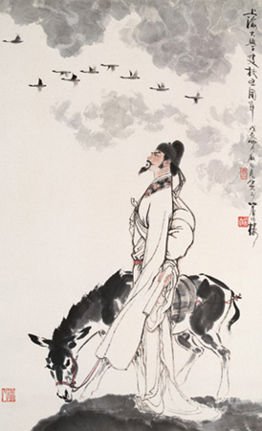
【尾联】出师一表真名世，千载谁堪伯仲间。
尾联亦用典明志。
诸葛亮坚持北伐，上表出师，忠心为主，是何等慷慨。虽然最终“未捷身死”，但名满天下。千载以来，有谁可与之相提并论？诗人实际是以诸葛亮自况，意在斥责朝廷上下碌碌奸人苟安主降，也表明自己并未消沉的英雄气概，恢复中原的决心至死不渝。诗人在现实里找不到出路，转而将渺茫的希望寄托在古贤身上，真是万般无奈。
逐联赏析逐联赏析

Slide 44
【主旨情感】【主旨情感】
【思考】“书愤”者，书写胸中郁愤之情也。诗中作者表现了哪些方面的忧愤？
1.忧伤国家：金人入侵、国土沦陷
2.忧愤朝庭：求和偏安、打击主战派
3.忧叹自己：年老体衰、壮志未酬
【点评】整首诗歌，但见句句是愤， 字字是愤。愤而为诗，诗便尽是愤。

Slide 45
临安春雨初霁
世味年来薄似纱，
谁令骑马客京华？
小楼一夜听春雨，
深巷明朝卖杏花。
矮纸斜行闲作草，
晴窗细乳戏分茶。
素衣莫起风尘叹，
犹及清明可到家。
【写作背景】
本诗写于陆游62岁时，在山阴赋闲五年后，诗人又被起用为严州知府，赴任前，到临安觐见皇帝。在客栈听候召见，百无聊赖中，写下这首诗。
对比
赏析对比
赏析

Slide 46
临安春雨初霁
世味年来薄似纱，
谁令骑马客京华？
小楼一夜听春雨，
深巷明朝卖杏花。
矮纸斜行闲作草，
晴窗细乳戏分茶。
素衣莫起风尘叹，
犹及清明可到家。
【翻译】
这些年世态人情淡薄得似纱，可谁让我要骑马客居京城享受这份繁华？
只身于小楼中，听春雨淅淅沥沥了一夜。深幽小巷中明早还会传来卖杏花的声音吧。
纸张短小斜放着，闲时写写草书。在小雨初晴的窗边，望着煮茶时水面冒起的白色小泡沫，阵阵茶香飘来。
身着白衣，不要感叹会被风尘之色所玷污。我回家仍会身着它赶上清明。
对比
赏析对比
赏析

Slide 47
临安春雨初霁
世味年来薄似纱，
谁令骑马客京华？
小楼一夜听春雨，
深巷明朝卖杏花。
矮纸斜行闲作草，
晴窗细乳戏分茶。
素衣莫起风尘叹，
犹及清明可到家。
【解析】
首联表示对仕途的厌倦和失望，并透露客居京华的懊悔；
颔联用明媚的春光作背景，表达自己的郁闷与惆怅；
颈联呈现一个极闲适的境界，背后却藏着诗人壮志未酬的感慨与牢骚；
尾联是自我解嘲，悲愤之情见于言外。
对比
赏析对比
赏析

